Slide 1

客運訂票系統-cyBus
訓練發展部 新秀聯盟 -Sera

Slide 2
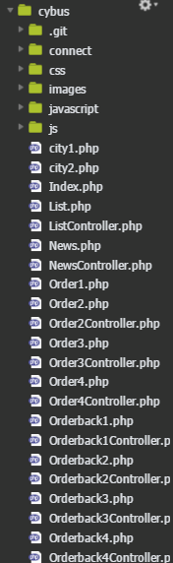
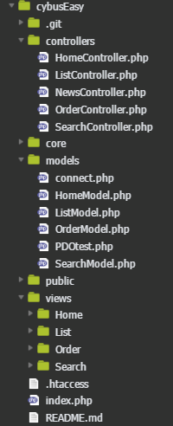
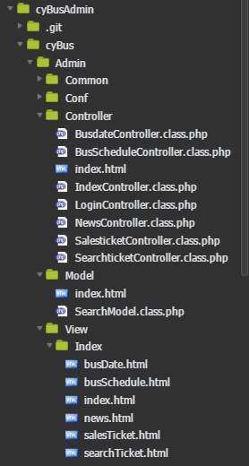
前台第一版-原生php
前台第二版-重構及轉成MVC架構
後台-thinkphp
(MVC框架)

Slide 3
後台-客運維護系統
ThinkPHP(MVC)
easyUI
JQuery
使用技術
前台-訂票系統
HTML5
CSS
Jquery
PHP
Bootstrap

Slide 4
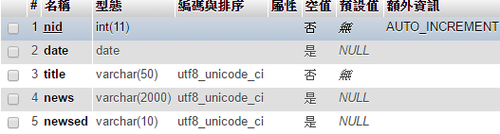
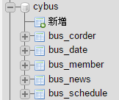
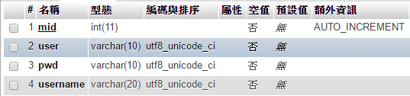
資料庫
bus_news 最新消息
表前綴: bus_
bus_member 登入

Slide 5
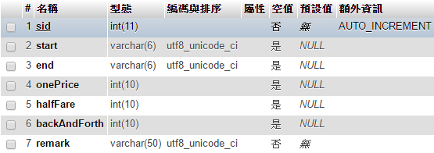
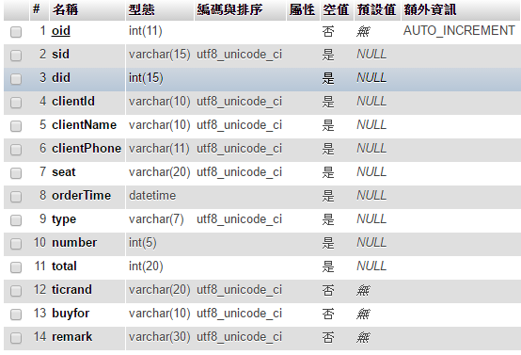
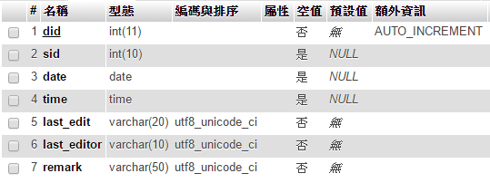
資料庫
bus_schedule 路線
bus_Corder 訂票紀錄
bus_date 班次

Slide 6
前台功能
後台功能
我的票卷查詢
取消訂票
查詢時刻及剩餘座位
查看最新消息
客運訂票
客運路線及車次管理
剩餘票卷查詢
最新消息管理
售出票劵查詢及管理
登入

Slide 7
我的車票
選擇地點日期
選擇車次
填入基本資料
查詢及訂票
輸入身分證及電話
訂票列表
前台流程圖
選擇票種及張數
來回票
全票、半票
選擇座位
選擇去程座位
訂票成功
選擇回程日期、時間
選擇回程座位
訂票成功
選擇是否取消

Slide 8
車次管理
售出票卷管理
查詢剩餘票卷
票卷管理
路線管理
後台流程圖
文章管理
最新消息
班次管理
登入

Slide 9

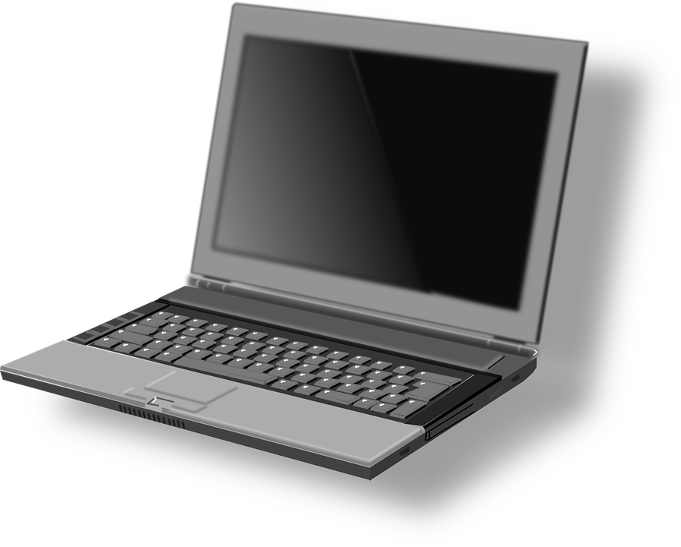
前台DEMO
後台DEMO

Slide 10
-謝謝聆聽-

